Slide 1
Amogus Life
Pygame project
Автор: Григорий Волков

Slide 2
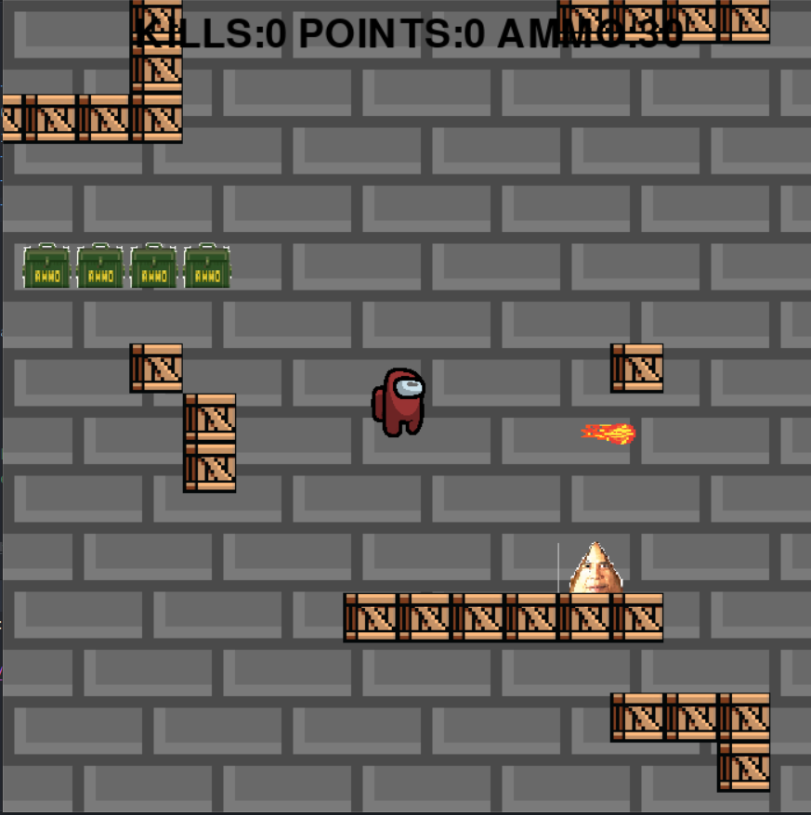

Ходьба осуществляется по нажатиям на стрелочки ВВЕРХ ВНИЗ ВЛЕВО ВПРАВО.
Враги стреляют по игроку снося ему по 10 очков здоровья.
Есть блоки восстановления боеприпасов и здоровья.

Slide 3
Использовались моудли:
Pygame
Pygame_menu
Random
Datetime

